Slide 1
АНАЛИТИЧЕСКАЯ СПРАВКА (слайд)
Предоставление дополнительных образовательных услуг детям
МКДОУ «Д/с «Теремок» общеразвивающего вида

Slide 2
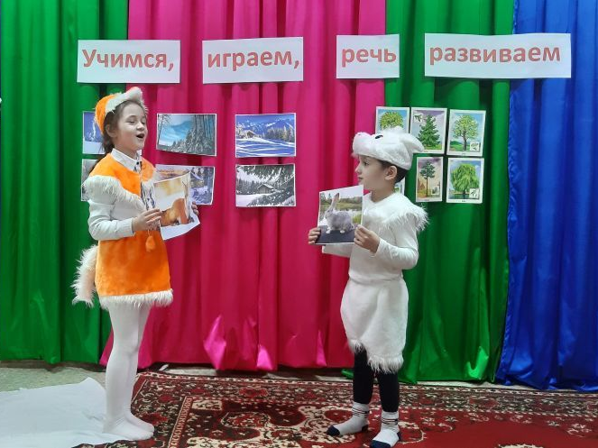

Slide 3
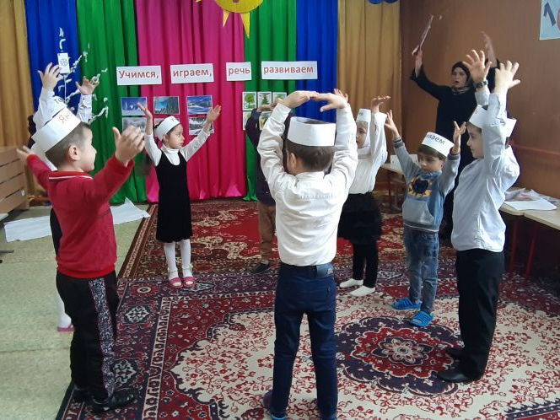

Slide 4
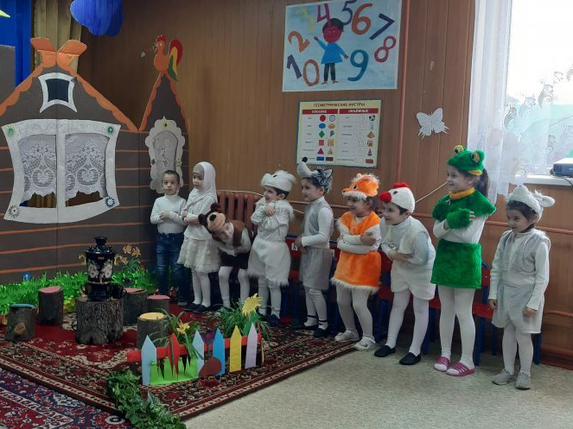
«Театрализованная деятельность в ДОУ как средство эстетического развития и творчества дошкольников»

Slide 5
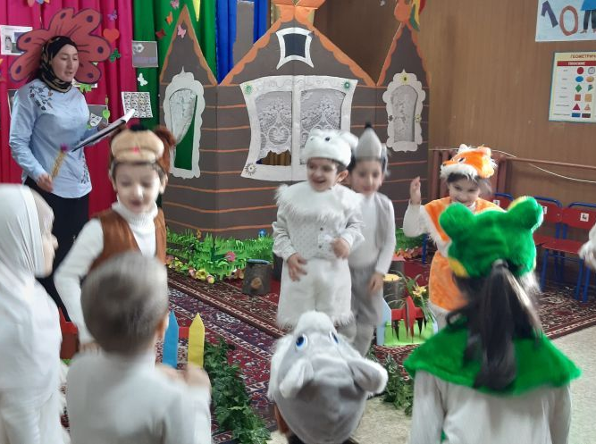

Slide 6
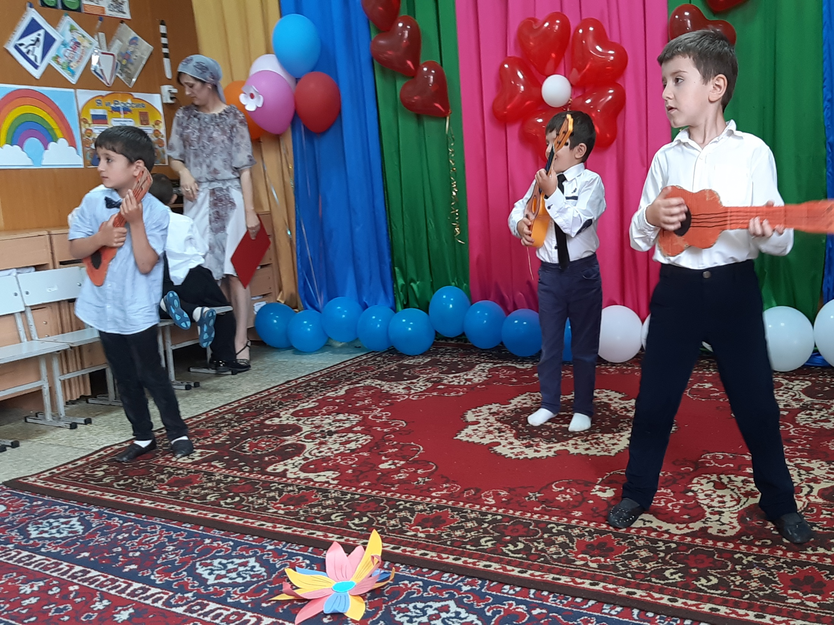

Slide 7
Спасибо
за
внимание!

